Slide 1
Орфоепія в українській мові

Slide 2

План
Орфоепія як розділ мовознавства.
Основні правила української орфоепії.
Український діалект.
Історія формування української орфоепії.
Висновок

Slide 3
Орфоепія
Орфоепія — це розділ мовознавства, який вивчає правила літературної вимови. Основним поняттям орфоепії є ор­фоепічна норма. Вона охоплює на­самперед вимову звуків у різних позиціях наголошу­вання слів та інтонацію. Порушення нормативної вимови спричиняють:
діалектне оточення;
змішування норм близькоспоріднених мов (найчастіше української з російською та польською);
іноді письмо: слова вимовляють так, як вони написані, без ураху­вання розбіжності між вимовою й написанням.
Кодексом орфоепічних норм слу­жить «Орфоепічний словник». Дотримання мовцями правил літе­ратурної вимови — це показник за­гальної культури людини й суспіль­ства в цілому.

Slide 4

Орфоепічний словник української мови

Slide 5
Основні правила української орфоепії
Голосні
Звуки | Вимова | Приклади
Усі наголошені, а також [а], [і], [у] завжди в усіх позиціях | Чітко й виразно (не скорочуються, не переходять в інші звуки) | Вечір [ве́ч’ір] Молотити [молоти́ти] Мороз [моро́з]
[о] ненаголошений перед складом з наголошеним [у], [і] | Нечітко, з наближенням до [у]: [о^{у}] | Голубка [го^{у}лу́бка] Кожух [ко^{у}жу́х] Тобі [то^{у}б'і]
ненаголошений [е] ненаголошений [и] | Нечітко, з наближенням до [и] - [е^{и}] з наближенням до [е] - [и^{е}] | Перон [пе^{и}ро́н] Листок [ли^{е}сто́к] Весна [ве^{и}сна́]

Slide 6


Приголосні
Звуки | Вимова | Приклади
Приголосні перед голосними і в кінці слова | Вимовляються чітко | Дуб [ду́б]
[ж], [ч], [ш], [ ], [б], [п], [в], [м], [ф], [ґ], [к], [х], [г] | завжди твердо, напівпом'якшено тільки перед і | Степ [сте́п] Довідка [до́в’ідка]
Дзвінкі перед глухими | вимовляються дзвінко; оглушується тільки [г] та префікс з- | Рибка [ри́бка] Вогко [во́хко] Зсунув [с:у́нув]
Глухі перед дзвінкими | Вимовляються як парні їм дзвінкі | Боротьба [бородʹба́]
[ ] та [ ] | неподільні, злиті звуки (африкати) | Джем [ е́м] Дзвінок [ віно́к]
[д], [т], [з], [с], [ ] [ц], [л], [н] | Перед м'якими вимовляються м'яко | Пісня [п’ісʹнʹа ]

Slide 7
ЗВУКОСПОЛУЧЕННЯ
ЗВУКОСПОЛУЧЕННЯ | вимова | приклади
-ться, -шся в дієсловах | вимовляються як [цʹ:а], [cʹ:а] | сміється - [смійе́цʹ:а] дивуєшся - [диву́йеcʹ:а]
-жся, -чся в дієсловах наказового способу | вимовляються як [зʹсʹа], [цʹcʹ:а] | обмажся - [обма́зʹсʹа]
префікси роз-, без- | дзвінко при повільному темпі; глухо в швидкому темпі | Безсилий [бе^{и}зси́лий], [бе^{и}с:и́лий]
УВАГА! Порушення орфоепічних норм мови завжди негативно впливає на сприймання змісту мовлення, зосереджує увагу співрозмовника або слухача не на змісті, не на тому, про що йдеться в мовленні, а на його звуковому оформленні; часто недодержання орфоепічних норм може спричинити спотворення висловлюваної думки; воно завжди викликає небажані, неприємні емоції у співрозмовників та слухачів.

Slide 8


На жаль, порушення орфоепічних норм у практиці українського усного літературного мовлення трапляється ще досить часто. Інколи помилка зумовлюється пропуском одного із звуків, наприклад:
Правильно
Неправильно
Плутати
Плутаю
Плутають
Путати
Путаю
Путають
Дуже часто у мовленні замість [ф] вживають [хв], а замість [хв] -[ф]
хвакт
хварба
хвахівець
хвеномен
хворматний
хвункцюнувати
фала
фороба
факт
фарба
фахівець
Феномен
форматний
функціонувати
хвала
хвороба

Slide 9
Український діалект
Діале́кт— різновид мови, що вживається як засіб порозуміння особами, пов'язаними між собою територією, фаховою або соціальною спільністю. Відтак, розрізняють територіальний і соціальний різновиди діалектів. Найчастіше поняття діалект уживають у значенні територіального діалекту.
Північне наріччя побутує на терені Чернігівської, Житомирської, Рівненської, Волинської, північних частин Київської та Сумської областей.
Південно-західне наріччя поширене на території Закарпатської, Івано-Франківської, Львівської, Чернівецької, Хмельницької, Вінницької, Тернопільської, північно-західних частин Кіровоградської та Одеської областей, південно-західної частини Київської області, південної частини Житомирської області, західної частини Черкаської та пів­нічної частини Миколаївської областей.
Південно-східне наріччя охоплює Полтавську, Харківську, Луганську, Донецьку, Запорізьку, Дніпропетровську, Херсонську області, Крим, південно-східні частини Київської, Сумської, Кіровоградської, Одеської, східну частину Черкаської та південну частину Миколаївської областей. До цього наріччя належать говори Середньої Наддніпрянщини, що є основою літературної мови.

Slide 10
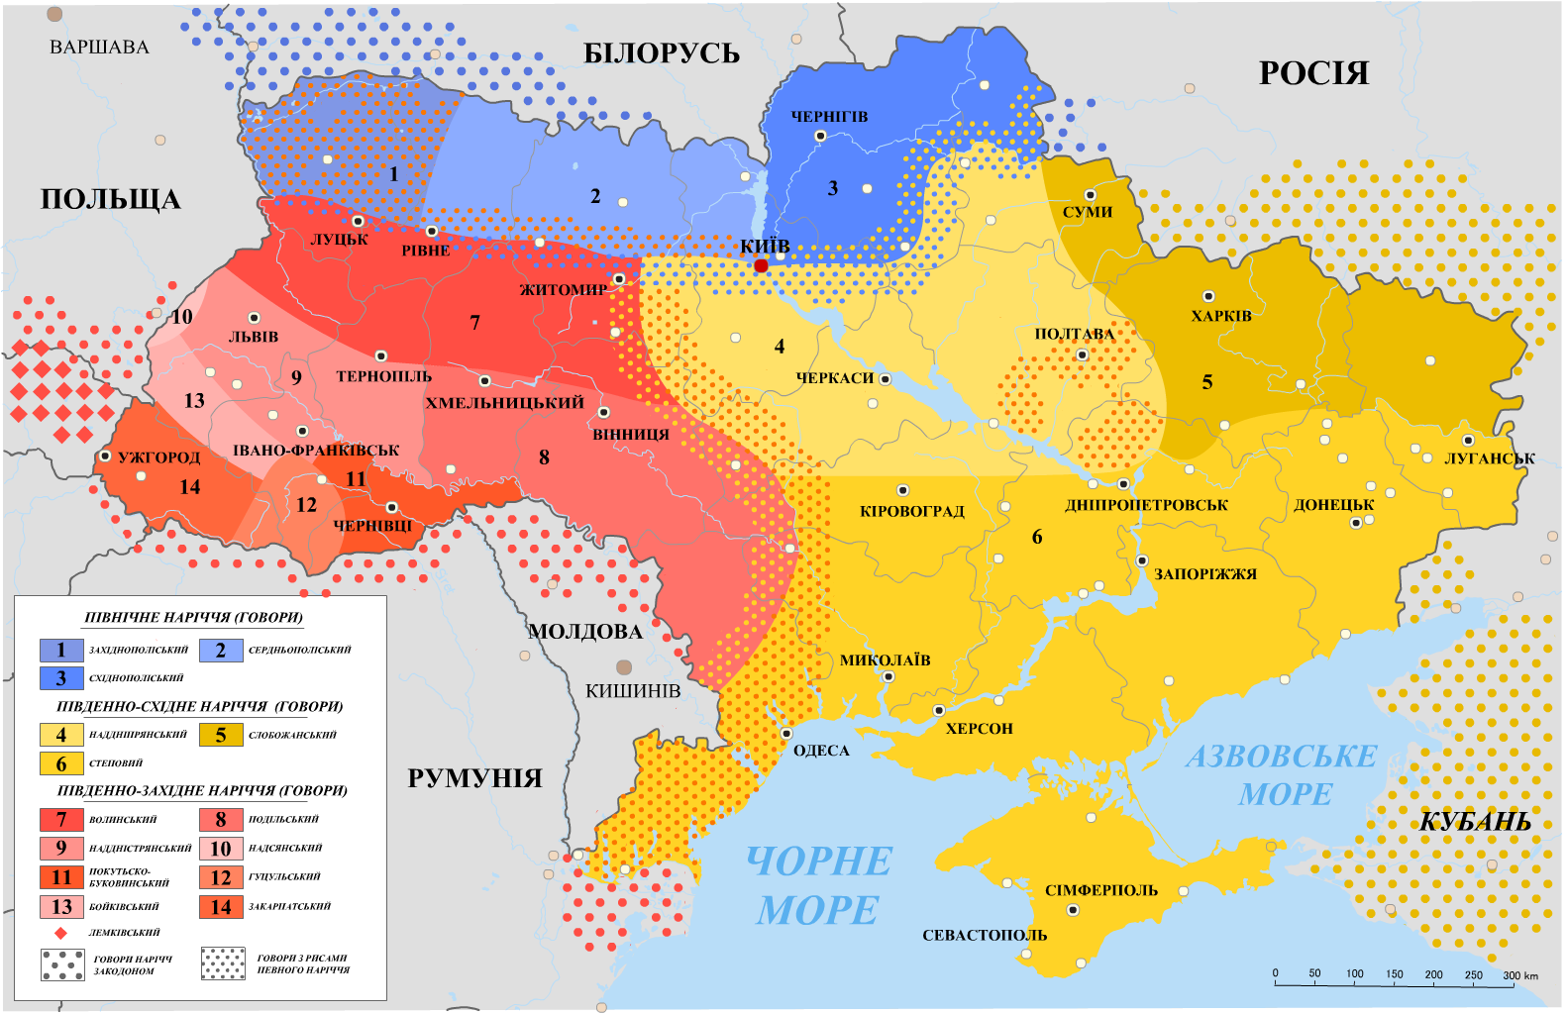
Карта діалектів України

Slide 11
Словник діалектів
Північне наріччя | Південно-східне | Південно-західне
глива (груша) | жалива (кропива) | крумплі (картопля)
гладишка (глечик) | курай(перекотиполе) | ярець (ячмінь)
коросліп (пролісок) | скот (худоба) | вивірка (білка)
ляскавиця (грім) | бовдур (димар) | когут (півень)
мигунка (блискавка) | вагани (ночви) | льоха (свиня)
товар (худоба) | кип’яч (окріп) | тайстра (торба),
хупавий (гарний) | киря (сокира) | нанашко (хрещений батько)
конопляник (горобець) | випасатися(тинятися) | банітувати (лаяти)
клювок (дятел) | зобува (взуття) | пантрувати (стежити)
копаниця (лопата) | кабиця (літня піч) | маржина (худоба)
живець (джерело) | хвища (сильний дощ) | витуманити (видурити)
веселуха (райдуга) | желіпати (кричати) | окмітовувати (помічати)

Slide 12
Історія формування української орфоепії.
Більшість норм української орфоепії склалася ще в XIX — на початку XX століття в процесі формування сучасної української літературної мови. Проте несприятливі умови, в яких перебувала українська мова за часів царизму, роз'єднання українського населення аж до 40-х років ХХ століття державними кордонами, гальмували цей процес, а разом з ним гальмували й становлення та стабілізацію єдиних орфоепічних норм. Умови для остаточного усталення орфоепічних норм української мови створилися лише за радянського часу, а їх поширення на всю українську територію стало можливим тільки після возз'єднання всього українського народу в єдиній українській радянській державі.

Slide 13
Висновок
● Висновок
Українська орфоепія характеризується відносною простотою, що полегшує її засвоєння, полегшує обов'язкове додержання її норм. Простота правил літературної вимови зумовлюється, з одного боку, тим, що в українській орфографії переважає фонетичний принцип передавання звуків на письмі, а це зменшує розбіжність між вимовою і її писемним оформленням. З іншого боку, українській орфоепії не властива надлишкова варіантність вимовних норм, що не несуть будь-якого фонологічного навантаження.
Її функціональна досконалість забезпечується загальнонародним, наддіалектним характером, відповідністю вимовних норм закономірностям фонетичної системи літературної мови та їх стабільністю.
Орфоепія — один з найважливіших компонентів багатогранного комплексу різноманітних засобів мовного спілкування. Цим визначається її місце і вага в усному літературному мовленні.

